Slide 1
DONNEES MEDICO-EPIDEMIOLOGIQUES COREVIH Bretagne
Comorbidités et VIH
Cardio-métabolique
Jean-Charles DUTHE, TEC COREVIH Finistère – 17/01/2018

Slide 2
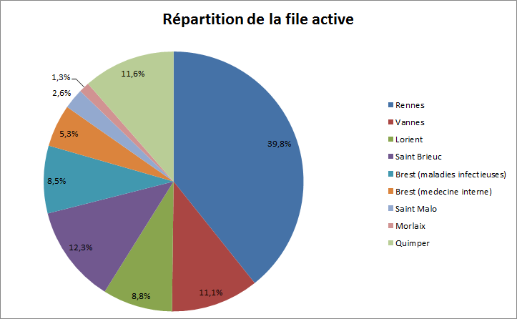
Données générales File Active

Slide 3
TABAC
Requêtes NADIS :
-Croisement des données issues des antécédents de Tabagisme (CIM-10) et des données issues de l’onglet « Habitudes de vie »
Dernières données disponibles
« Antécédent» privilégié par rapport aux données « Habitudes de vie »

Slide 4
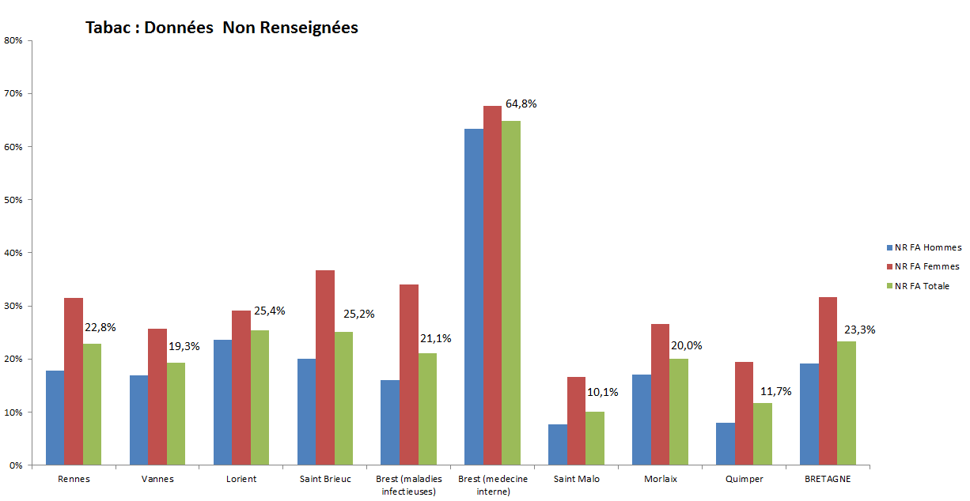
Tabac (1)
(867 patients concernés)

Slide 5
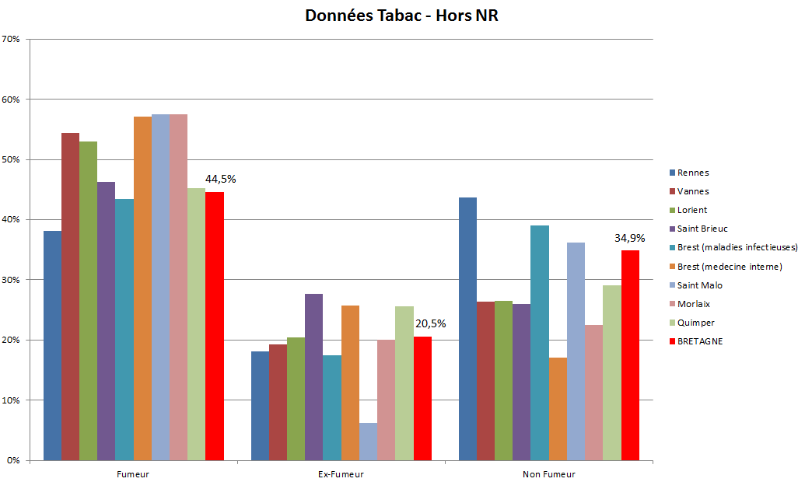
Tabac (2)

Slide 6
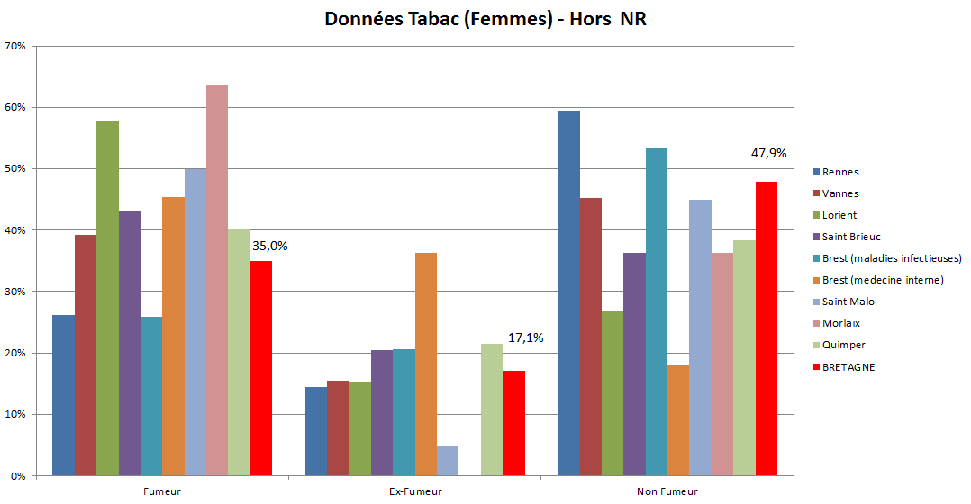
Tabac (3)

Slide 7
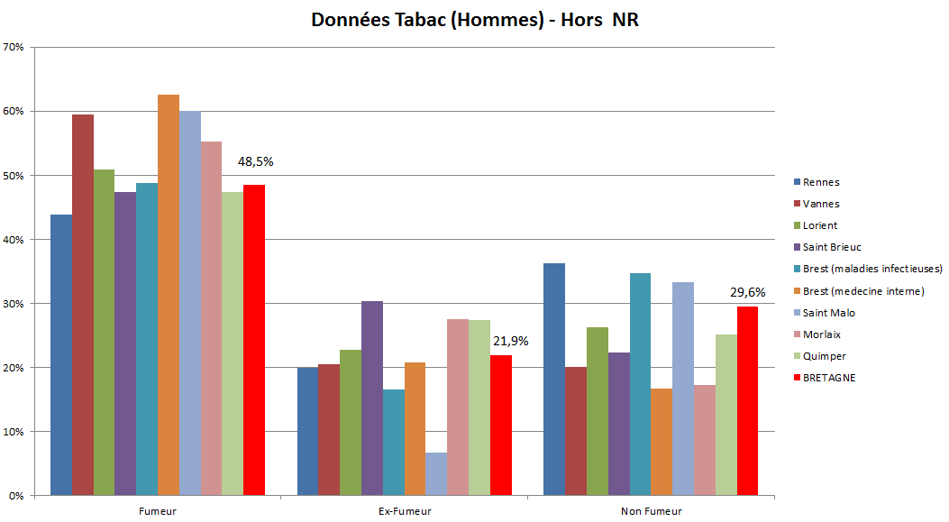
Tabac (4)

Slide 8
CARDIO
Requêtes NADIS :
-Recherche dans «Examens paracliniques » (Examens « cardio »)
Comme "Consultation Cardiologie" Ou Comme "*effort*" Ou Comme "*electrocardiogramme*" Ou Comme "*ECG*" Ou Comme "*Echocardiographie*" Ou Comme "*angio*" Ou Comme "*holter*
-Croisement avec les Données Tabac

Slide 9
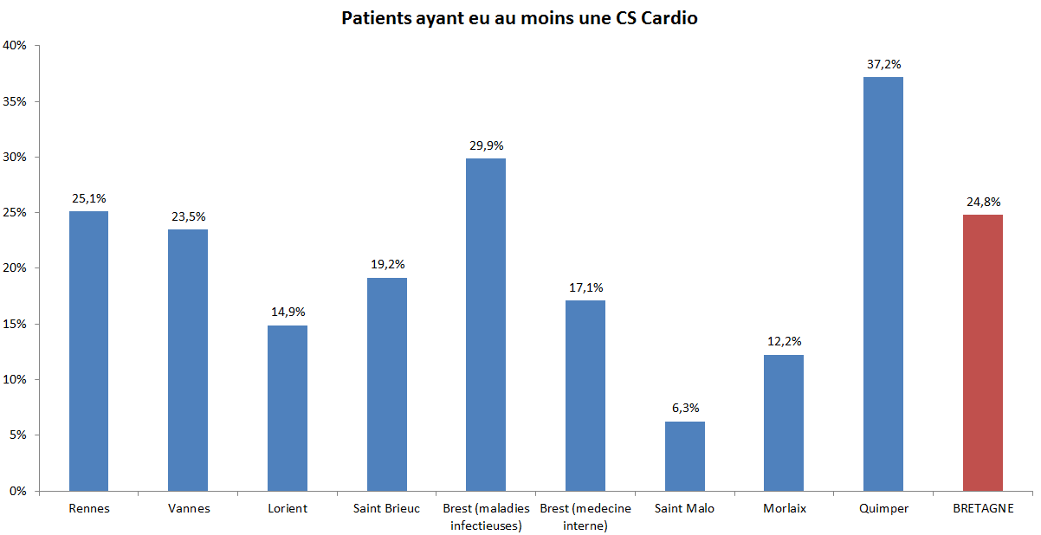
CS Cardio (1)

Slide 10
CS Cardio (2)

Slide 11
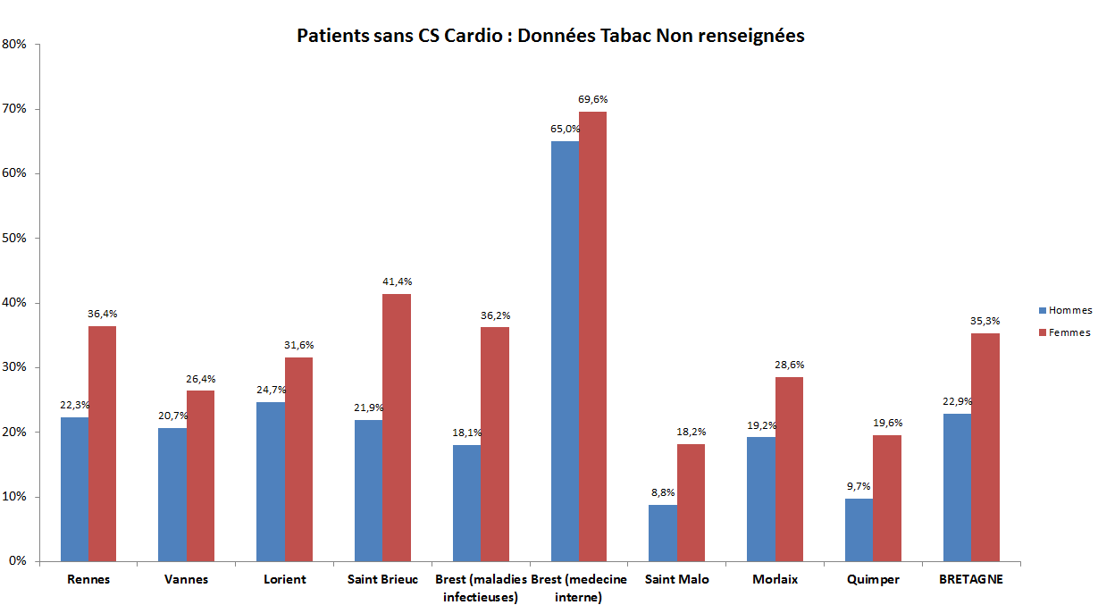
CS Cardio et Tabac (1)
Notes:
File active régionale : Correspond au tableau 1 du rapport régional (TJ)

Slide 12
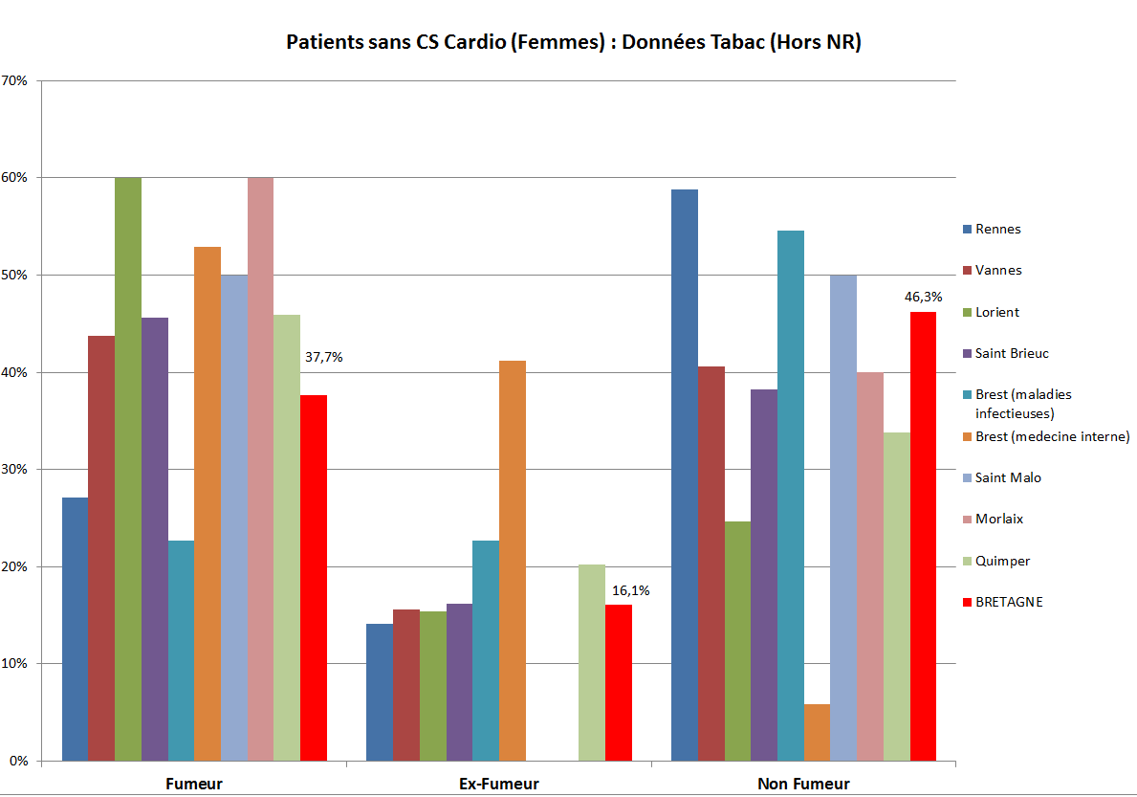
CS Cardio et Tabac (2)
Notes:
Données reprises d’années en années (voir fichier excel joint)

Slide 13
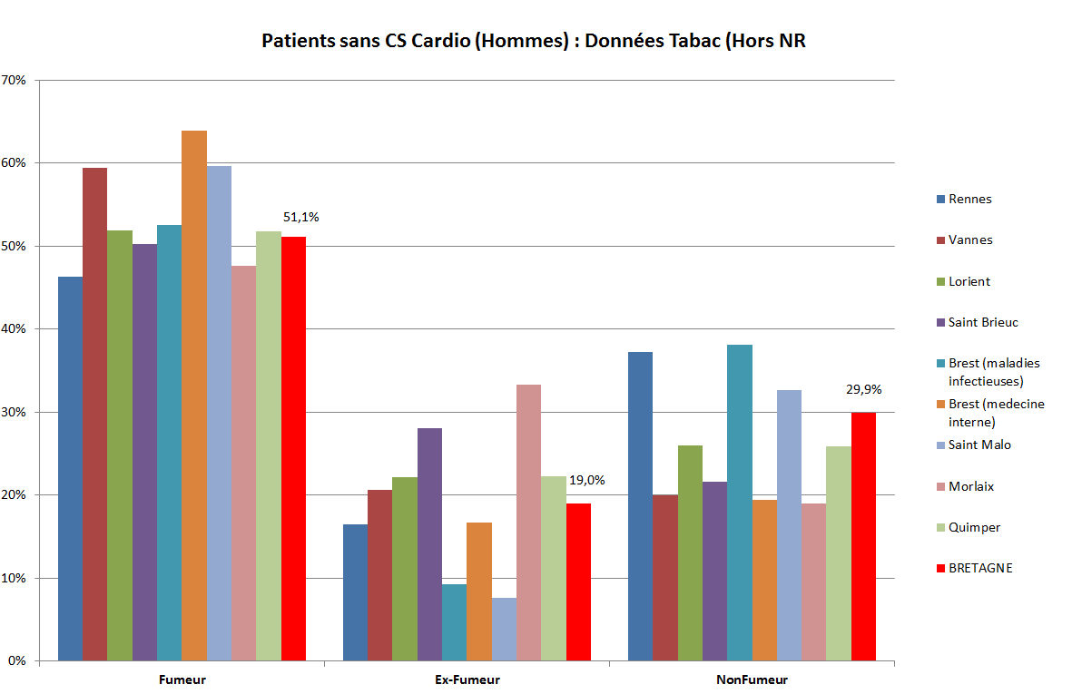
CS Cardio et Tabac (3)

Slide 14
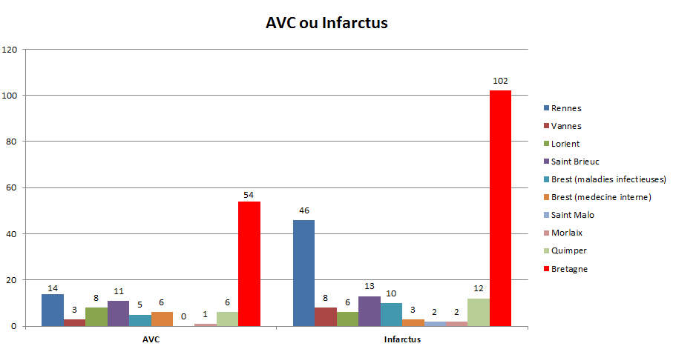
Infarctus/AVC
Requêtes NADIS :
-Recherche dans CIM-10 Antécedents :
Comme "*avc*" Ou Comme "*Accident vasculaire cerebral*«
Comme "*idm*" Ou Comme "*infarctus*"

Slide 15
HYPERTENSION (HTA)
Requêtes NADIS :
-Recherche ATCD dans CIM-10 :
Comme "*hypertension*" Ou Comme "*hta*"
-Croisement des données « Antécédents » et «Examens paracliniques » (Examens cardio)
-Dernière Tension artérielle disponible
-Croisement Données « Antécédents » et « Données Tabac »

Slide 16
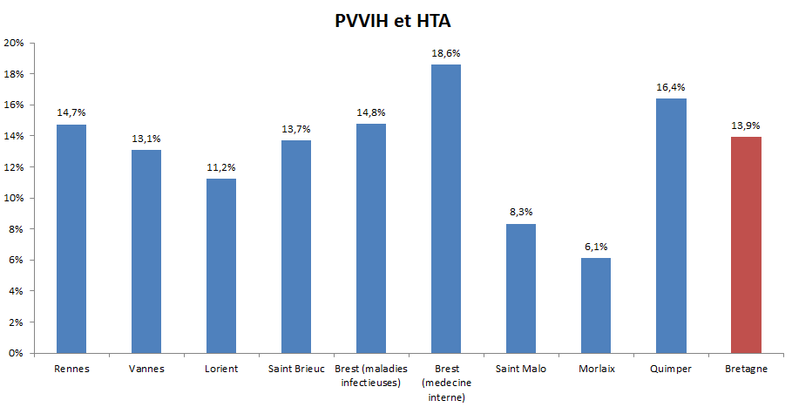
Antécédents d’HTA

Slide 17
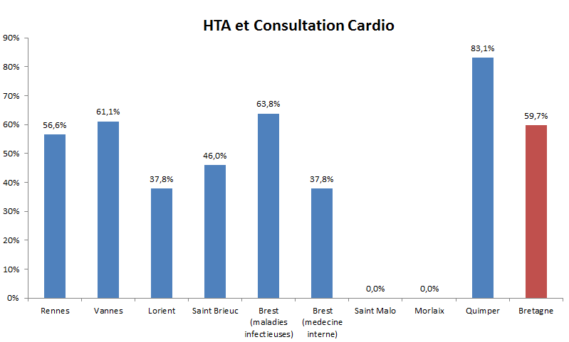
Antécédents d’HTA et CS Cardio (1)

Slide 18
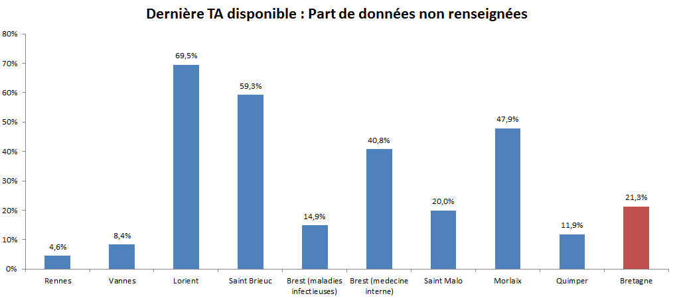
Tension artérielle (1)

Slide 19
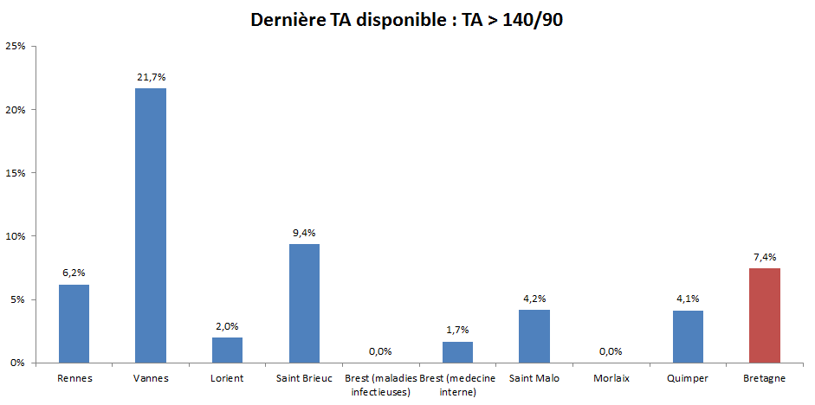
Tension artérielle (2)

Slide 20
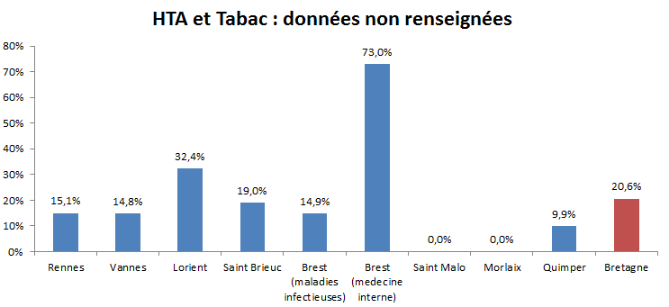
HTA et Tabac (1)

Slide 21
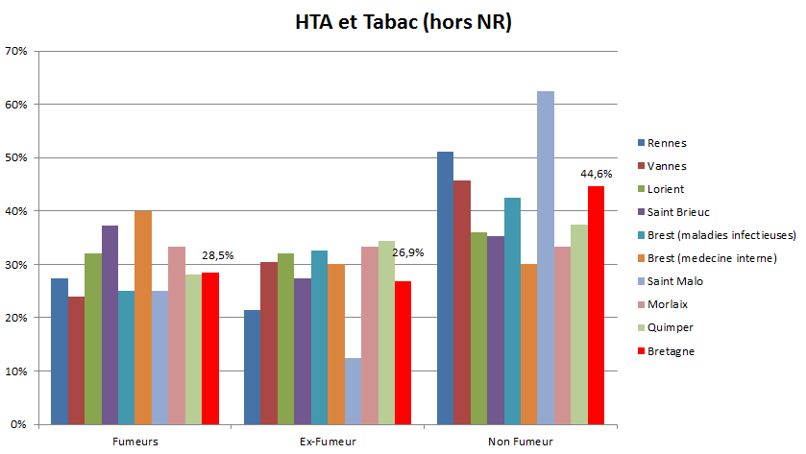
HTA et Tabac (2)

Slide 22
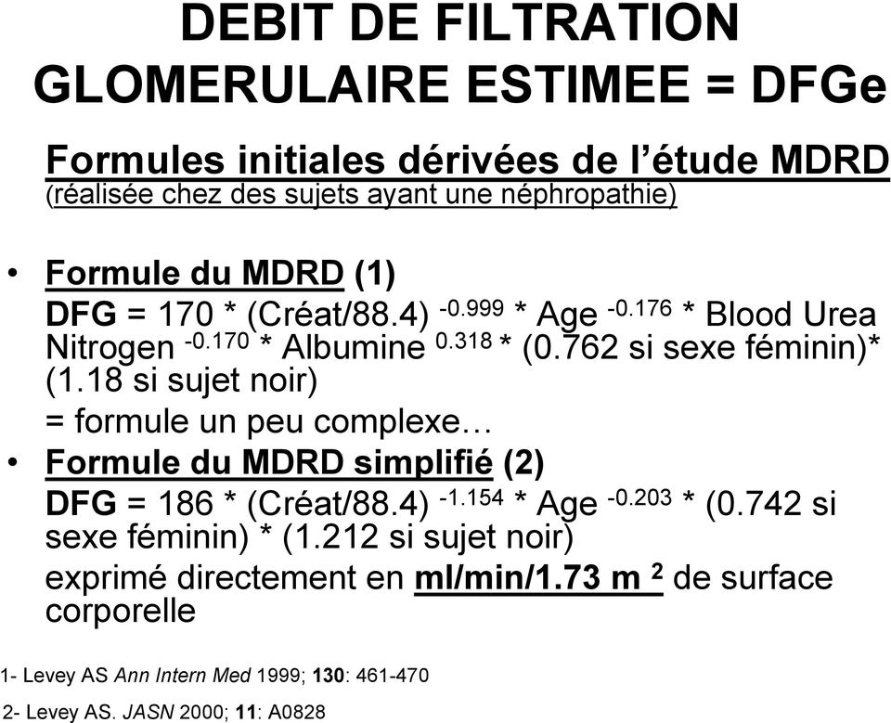
INSUFFISANCE RENALE
Requêtes NADIS :
-Recherche ATCD dans CIM-10 :
Comme "*insuffisance rénale*" ou Comme "*insuffisance renale*"
-Recherche du dernier
MDRD disponible
-Croisement des données « Insuffisance rénale » et TDF

Slide 23
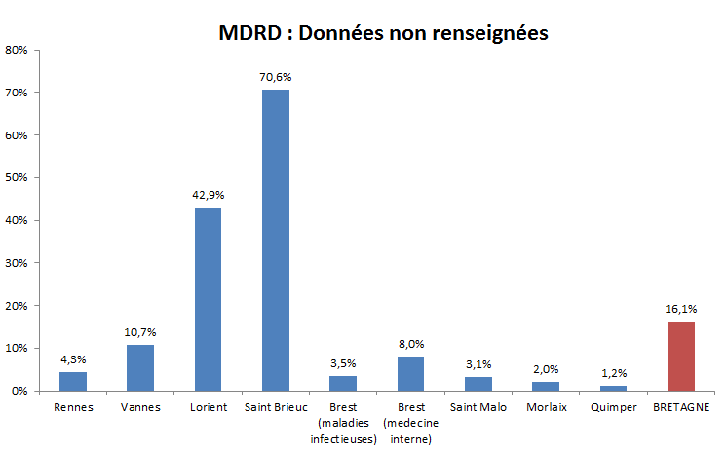
MDRD (1)

Slide 24
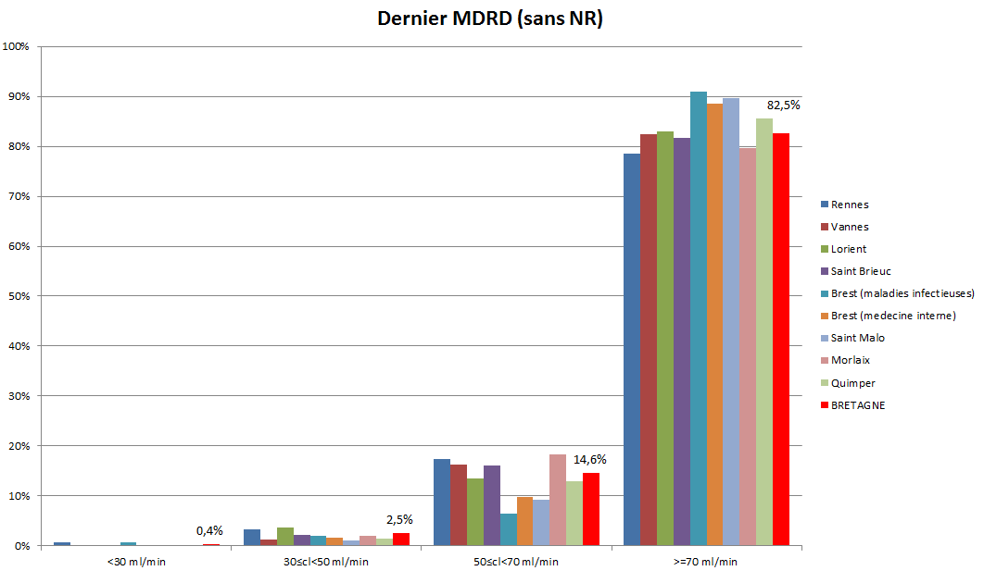
MDRD (2)

Slide 25
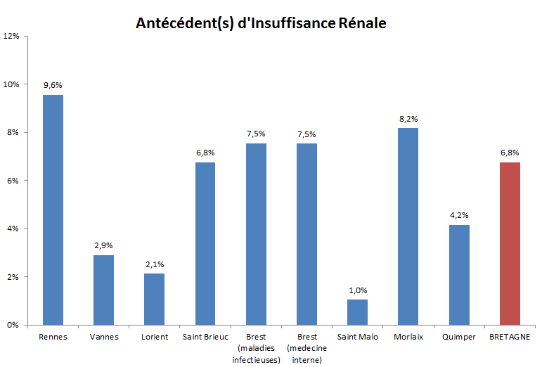
Antécédents d’Insuffisance Rénale

Slide 26
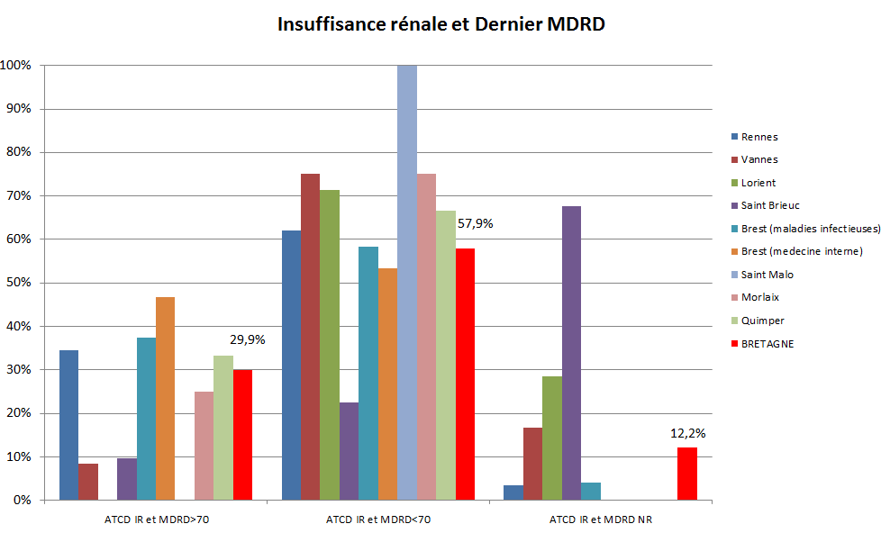
Antécédents et MDRD

Slide 27
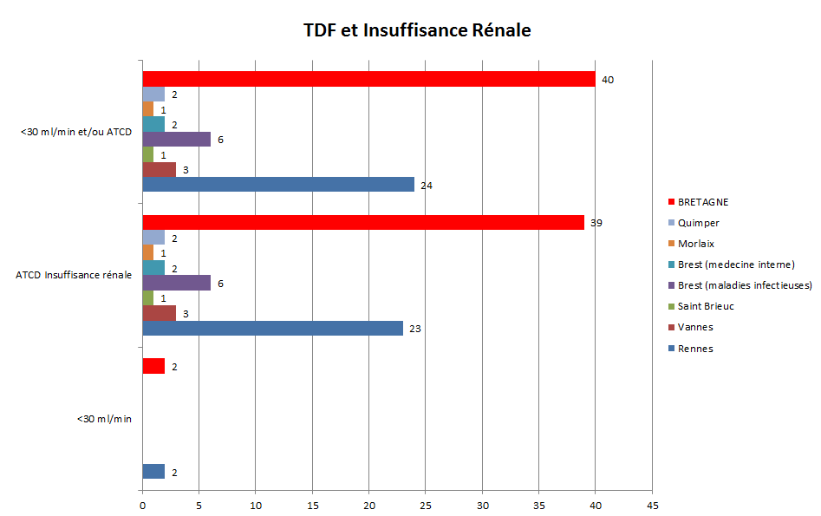
Insuffisance rénale et TDF

Slide 28
DIABETE
Requêtes NADIS :
-Recherche ATCD dans CIM-10 :
Comme "*diabète*" Ou Comme "*diabete*" Ou Comme "*did*" Ou Comme "*dnid*
-Recherche du dernier taux de glucose disponible (mmol/l)

Slide 29
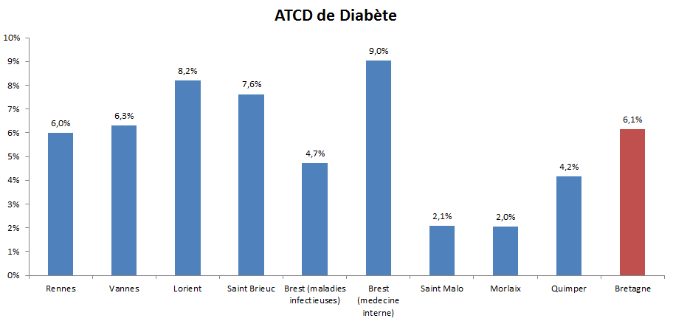
Antécédents de Diabète (1)

Slide 30
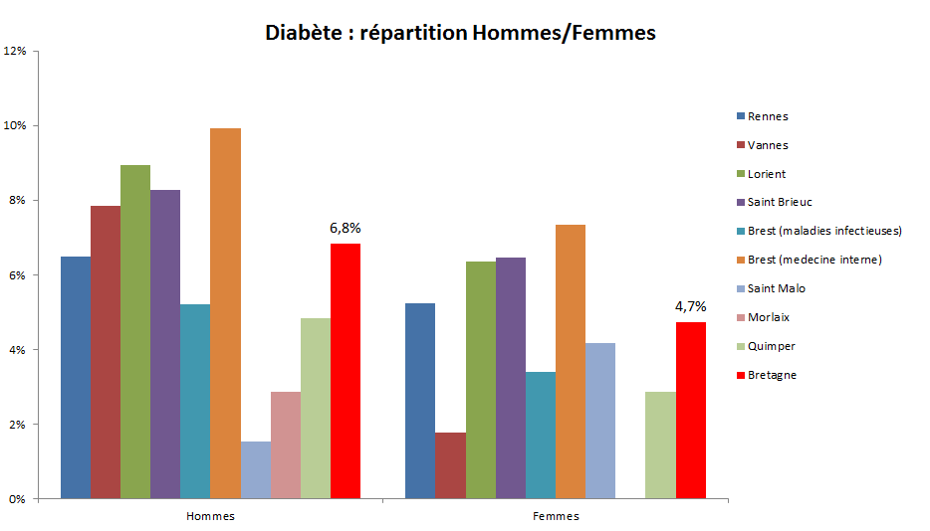
Antécédents de diabète (2)

Slide 31
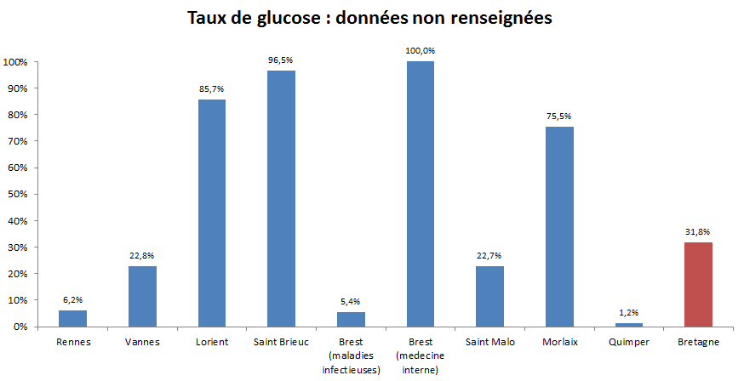
Taux de glucose (1)

Slide 32
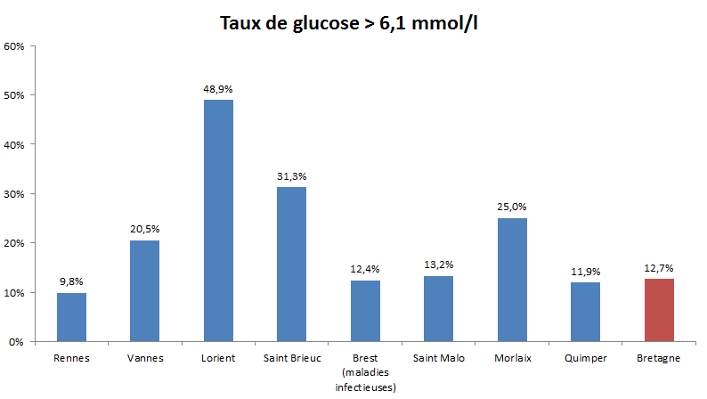
Taux de glucose (2)

Slide 33
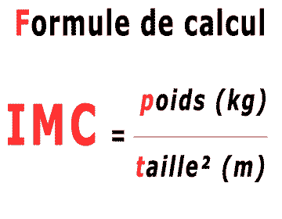
IMC (Indice de Masse Corporelle)

Slide 34
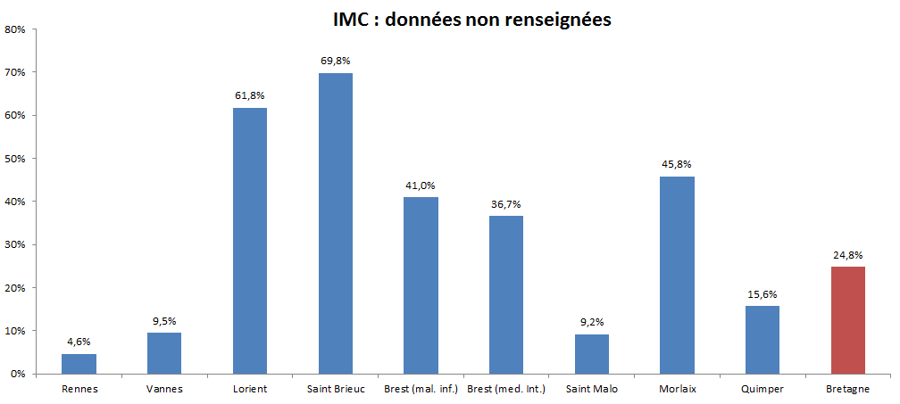
IMC – Données non renseignées

Slide 35
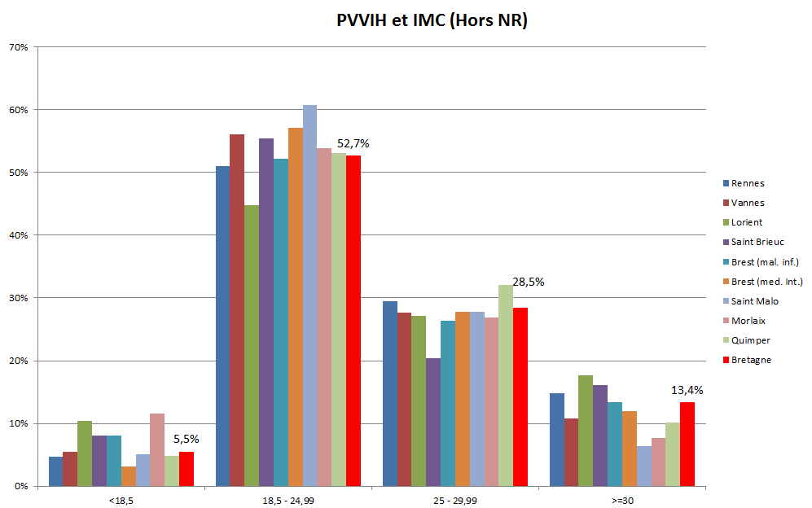
PVVIH et Classification IMC

Slide 36
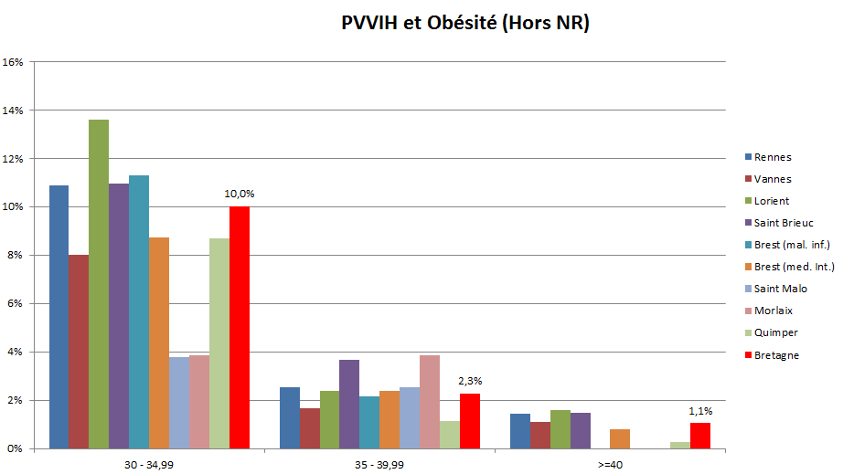
PVVIH et Obésité

Slide 37
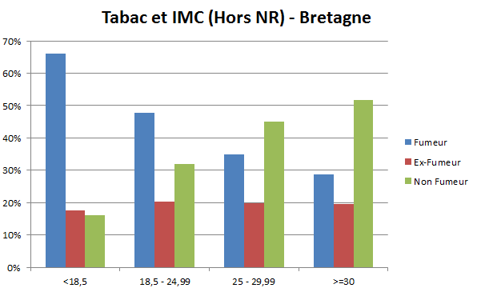
Croisement des données Tabac/IMC

Slide 38
Merci de votre attention !

